Slide 1
Docto.Minal
BLANCHETON Tao
DELAFORGE Julien
DESENFANS Calliopée
PUSEL Gaëtan

Slide 2
Quel est le problème ?
Les medicaments ne sont pas les même suivants les pays
On ne parle pas toujours la langue du pays

Slide 3
Quelles sont les personnes concernées ?

Slide 4


Slide 5


Slide 6
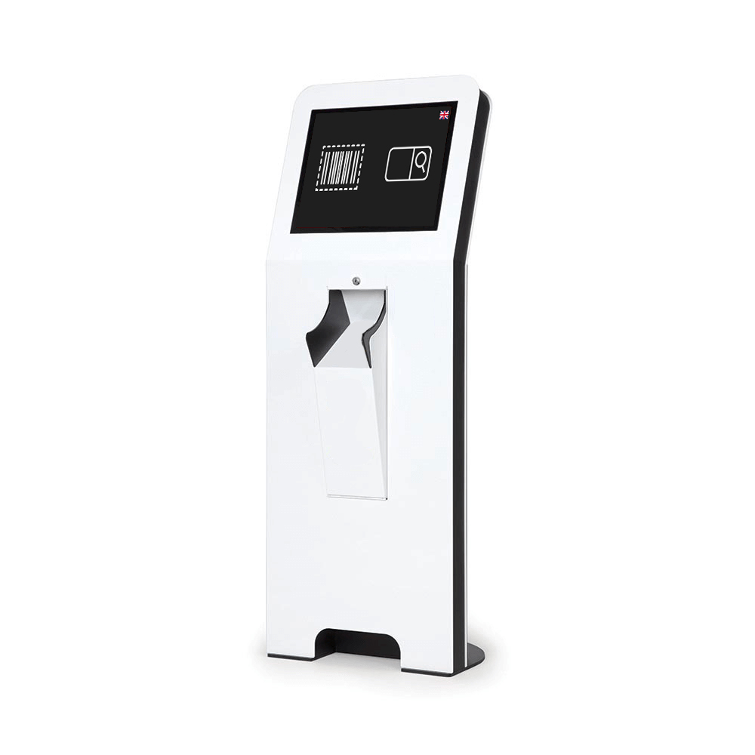
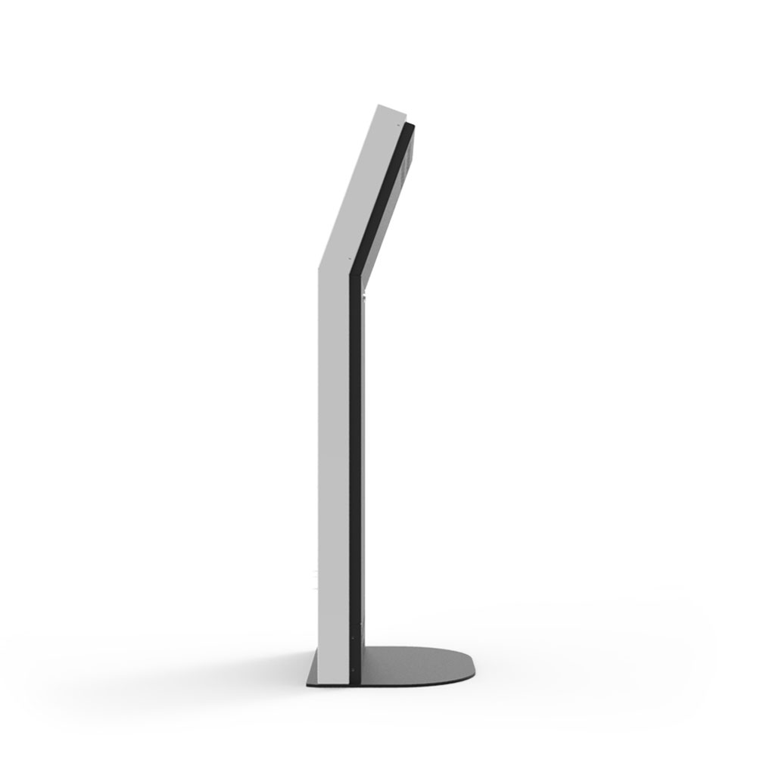
Docto.Minal

Slide 7
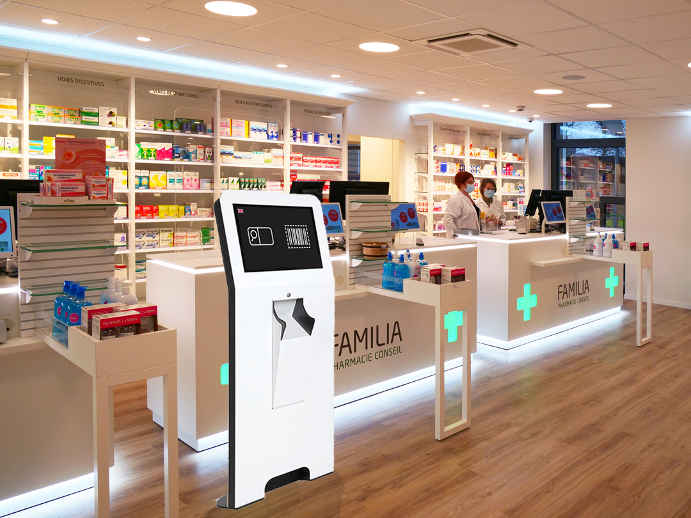
Mise en situation

Slide 8
Cout de fabrication : 1650€
Ecran 24” FHD Tactile : 300€
Scanner de code-barres : 50€
Intel NUC 10 : 500€
Structure en aluminium : 800€

Slide 9
Business Model
Dans un premier temps :
- Location à l’année : 5 000€
Dans un second temps :
- Location à l’année : 10 000€
- Première année : 5 000€
- Entretient de la borne (usure naturelle) : 0€
- Mise à jour logiciel & DB : 0€

Slide 10
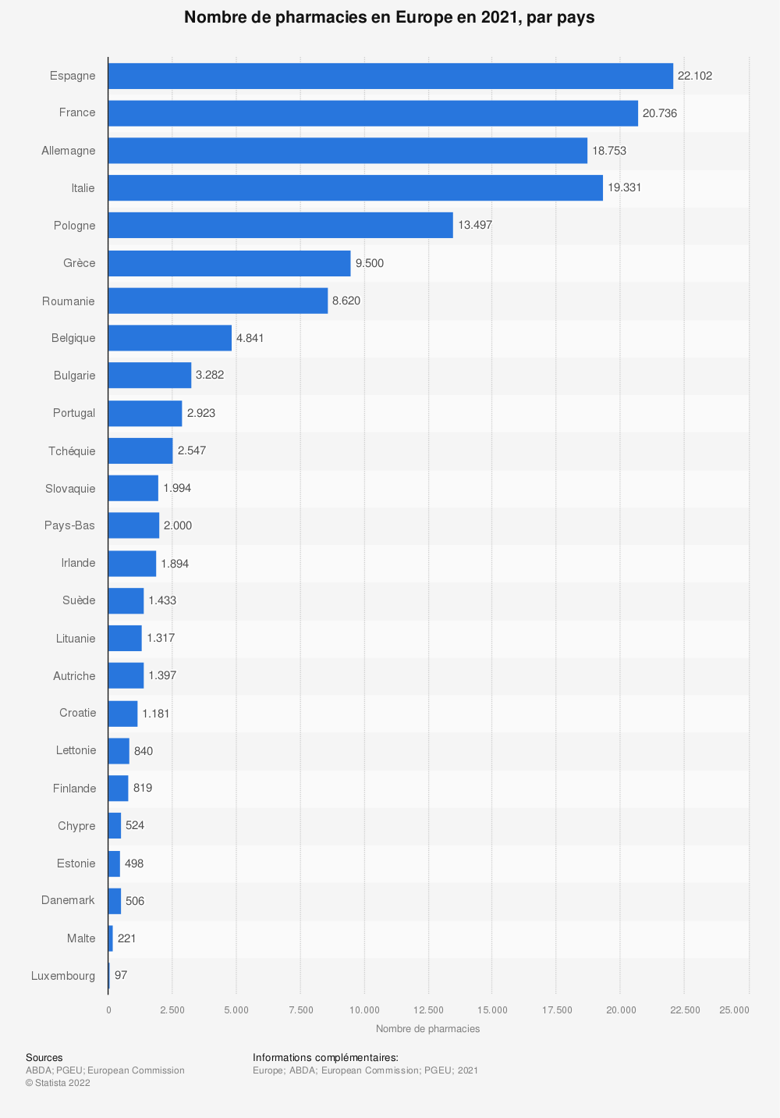
Etude du marché
- Plus de 140 000 pharmacies en Europe
- Environ 20 000 pharmacies en France
Chiffre d’affaire annuel moyen d’une pharmacie en France en 2020 :
1 648 000€
https://www.fiducial.fr/Pharmacie/Comptabilite-et-gestion-de-votre-pharmacie/L-economie-des-officines-a-l-epreuve-des-nouvelles-missions#:~:text=D%27après%20vos%20chiffres%20publiés,(hors%20titulaire%20ou%20associés)

Slide 11
Gains potentiels
Pour 1/10 des pharmacies en France par an :
- Dans un premier temps : 2000 * (5000 – 1650) = 6 700 000€
- Dans un second temps : 2000 * (10000 – 1650) = 16 700 000€

Slide 12
Demonstration

Slide 13





Techno utilisées

Slide 14

Questions

